Slide 1
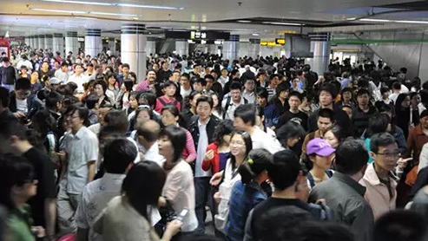

要病源，就用e转诊
——中国特色医疗协作传播平台

Slide 2
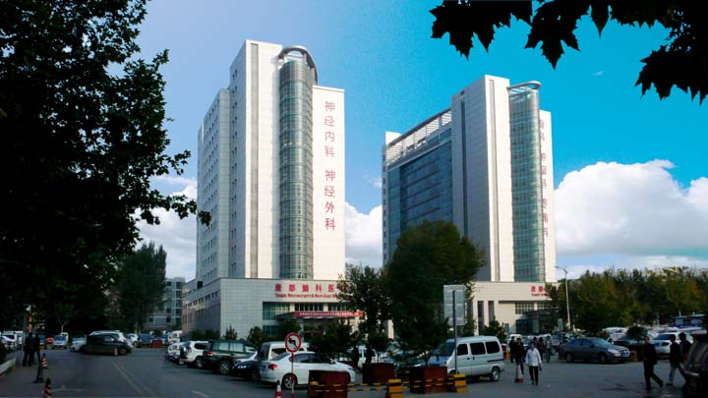

学科运营
学科发展需要运营，可以运营
第四军医大学唐都脑科医院
十年爆发式发展
收入：千万 6.4亿
排位：西安第八——全国第四
学术：全国主任委员单位
贡献：品牌营销、新特技术、绩效管理

Slide 3
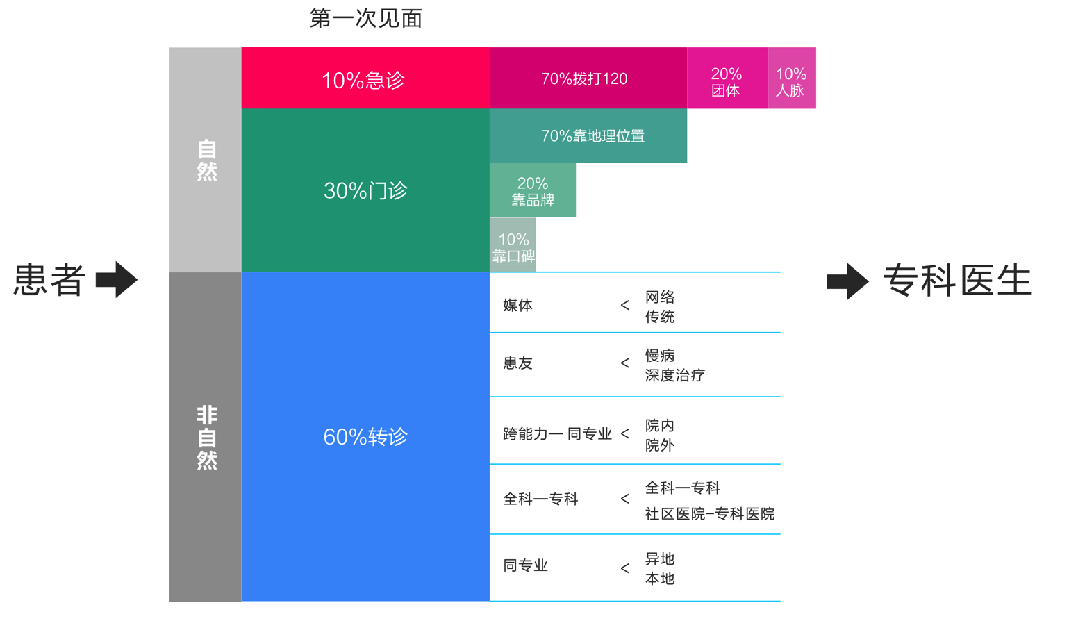
运营起点
病源
跨专业

Slide 4







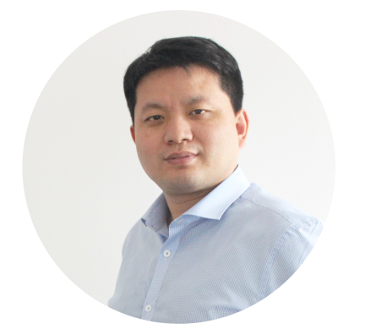
我的故事
网红之路
体制尴尬
联合地市
专员培养
遍访乡医
寻觅平台
创 业
稍改窘境
席位有限
网红失效
费用高昂
曙光初现
适合难求
量体裁衣
独创的脑瘫完美梯度疗法，治疗小儿脑瘫疗效显著。为了让独创的梯度疗法能够救治更多患者。实现身为医生的自我价值。开始寻找获取病源求索之旅。
常崇旺

Slide 5






平台对比
目标用户：大众（患者） 解决的问题：患者问诊。 医生：浪费时间、病源有限
目标用户：医生 解决的问题：医生间病源、技术需求互换。
特点：最小时间代价、精准获得病源
Notes:
让人难以置信的是在众多移动医疗APP中，竟然无一能成为这一“桥梁“。
琳琅满目的移动医疗APP，大致可以分为两类：
一、问诊类（例：春雨医生）：技术不对口，解决了患者咨询的问题，无法解稳定病源的输送。
二、扬名类（例：好大夫）：这类产品和网红医生殊途同归。也面临着同样的问题：没有人相信名医会出现在地级市。

Slide 6

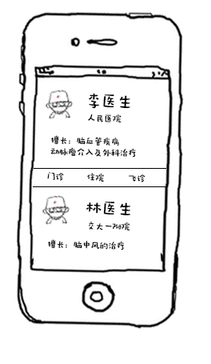





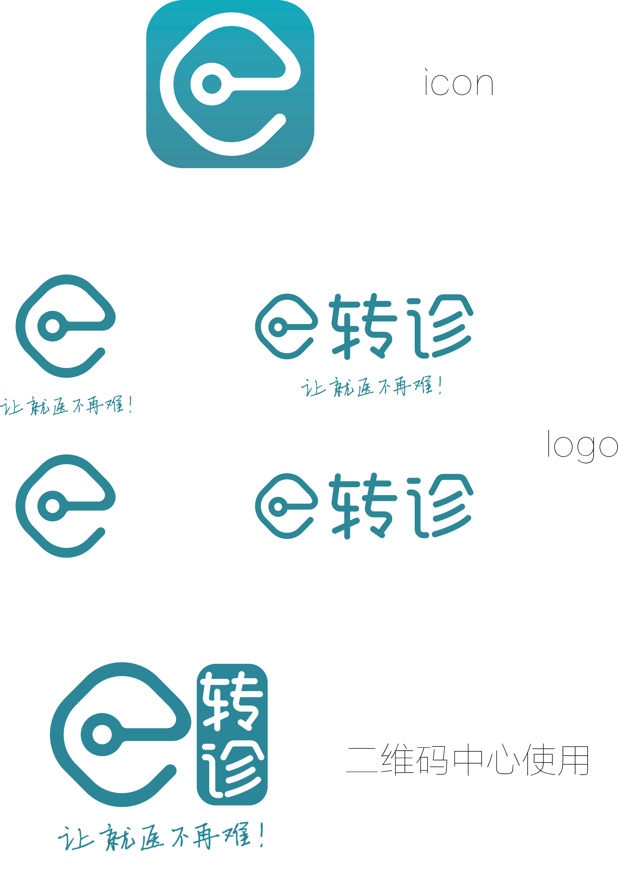
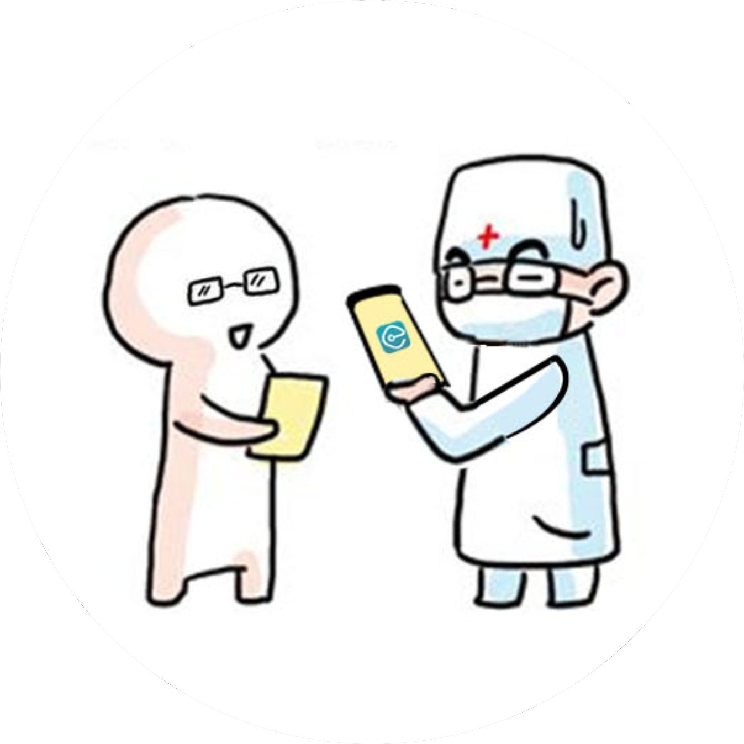
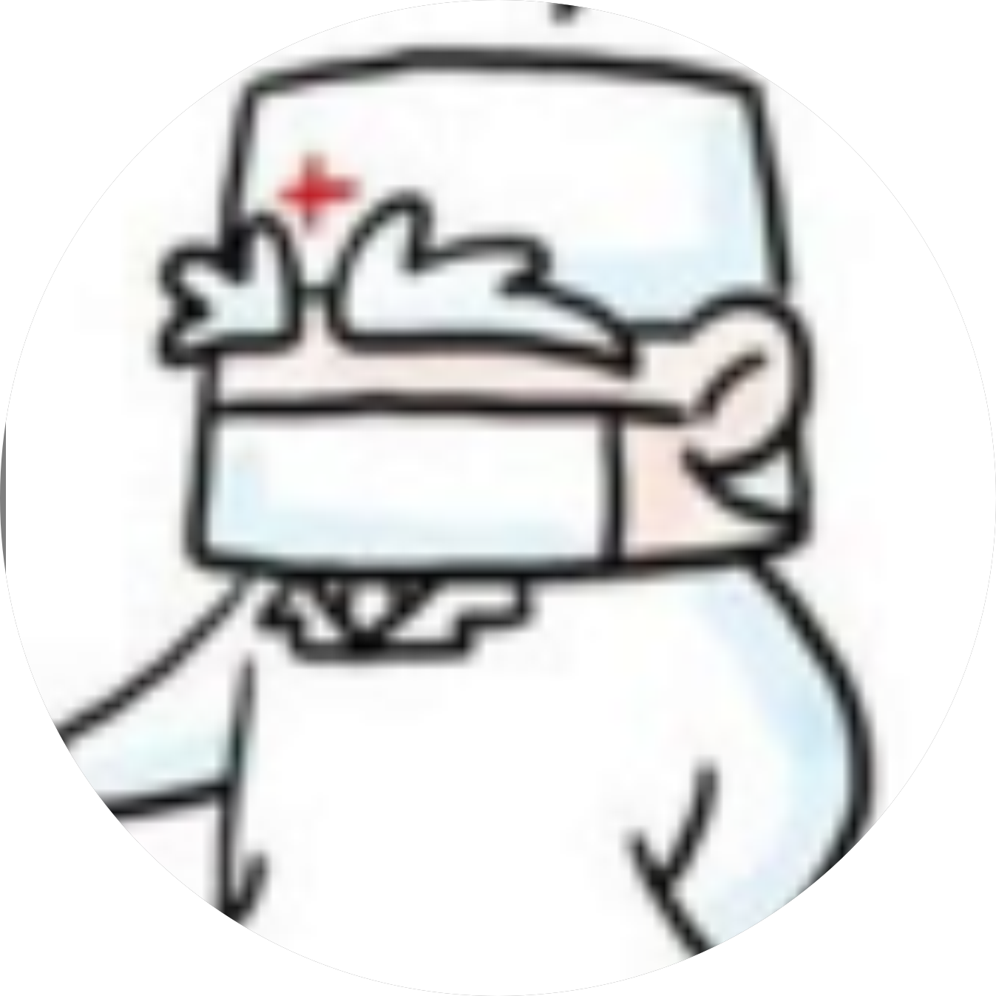
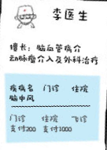

工作原理
4.如何解决
特色医疗电商（医疗淘宝）
医 院
地理位置信息数据库
诊断信息数据库
病案信息数据库
精准医生抢单
?
我的乡村诊所
?
滴滴发起
快速抢单
缺病人 缺机会
缺渠道
要求高
能力低
一份电子病例
专家擅长信息库
执业信息库
积分信息库
全国医生信息入库
擅长
教育患者
了解专家
名医讲堂
深度学习
特色技术
发布个人信息 提高知名度
发布名义讲堂 传播医术
看病也能团购 省时、高效

Slide 7

核心功能 平台结构
区域化 高粘性
特色技术传播
名医讲堂
学习红包
接诊需求
转诊需求
专家
乡医
传播特色医疗需求
专科医生
基层医生
特色医学学习需求
与医院密切合作
转诊
飞诊
医生诊疗协作
每日学习红包
智能辅助转诊
分账式飞诊
用利益实现用户
高粘性
以“病”链接陌生医医 以“价”促进转诊习惯 以“擅长”帮患者选择
增进双方实现机会
满足双方利益诉求
名医讲堂
区域逐级转诊
给区域名医学术舞台 用特色知识增进了解 用技术细节促进转诊
符合国家政策 满足转诊实情 减少医保环节

Slide 8
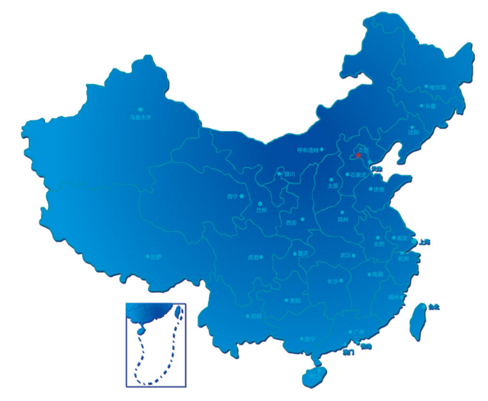
已有资源 覆盖范围
目前基层医生注册数 33万、活跃用户数 15万
目前覆盖全国20个省区
深度覆盖区域为 7个省区、341个县级区域

Slide 9

深入解读
“码”上开始

Slide 10
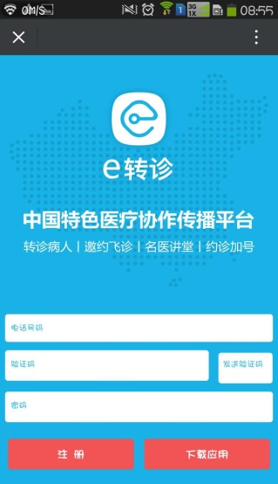
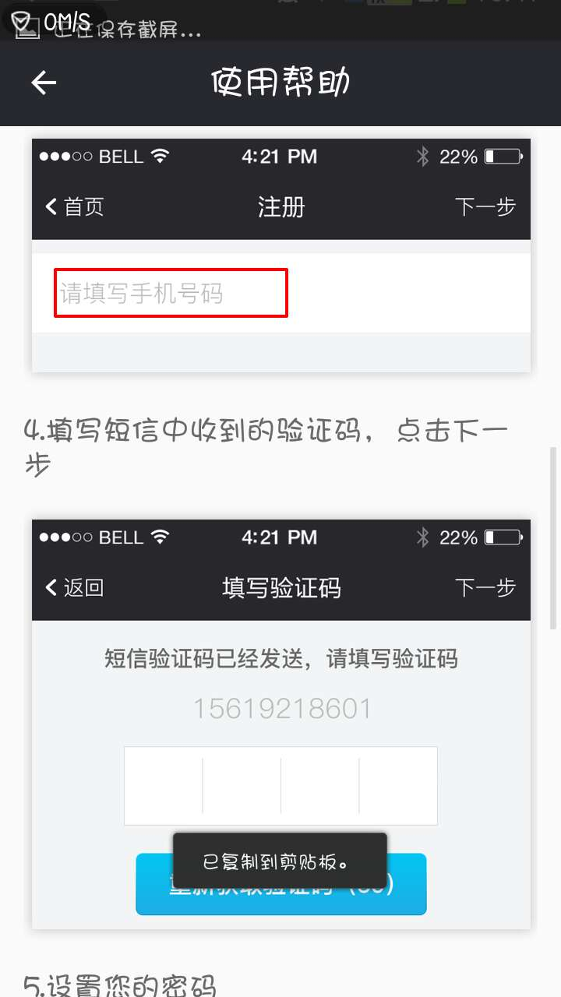
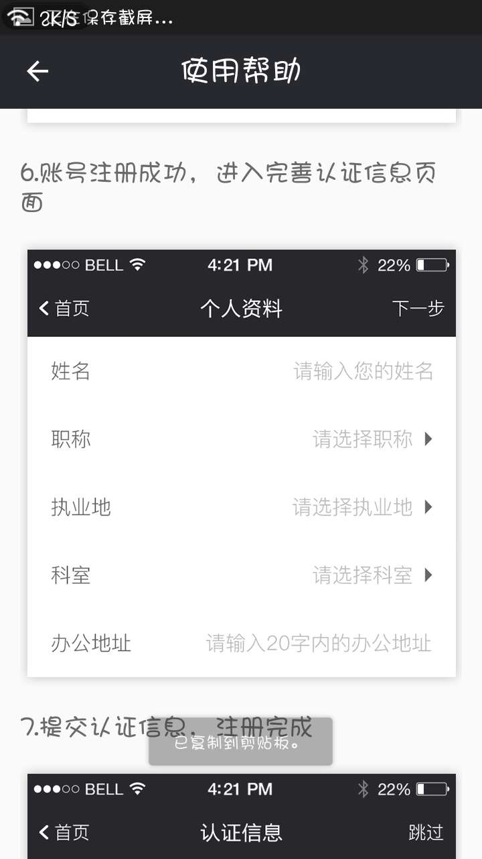
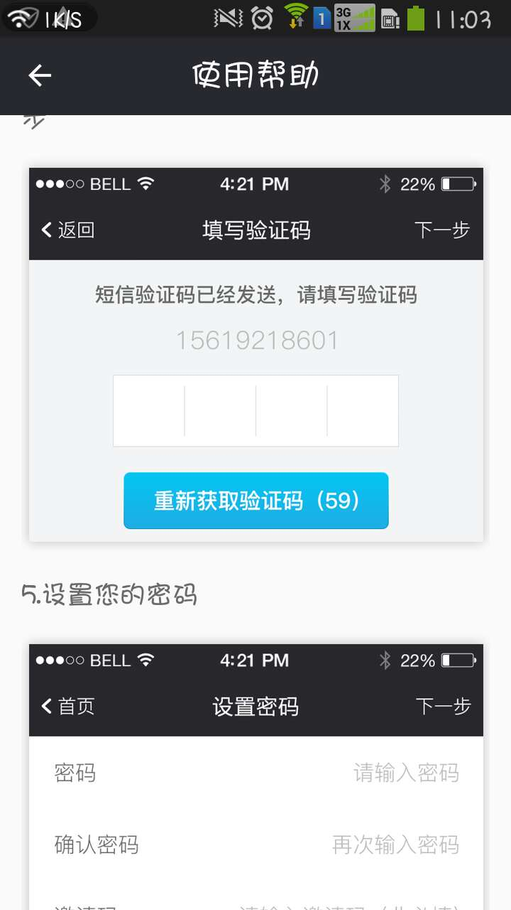
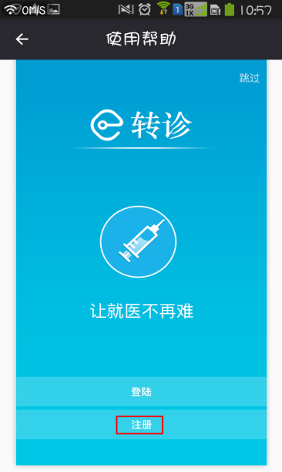
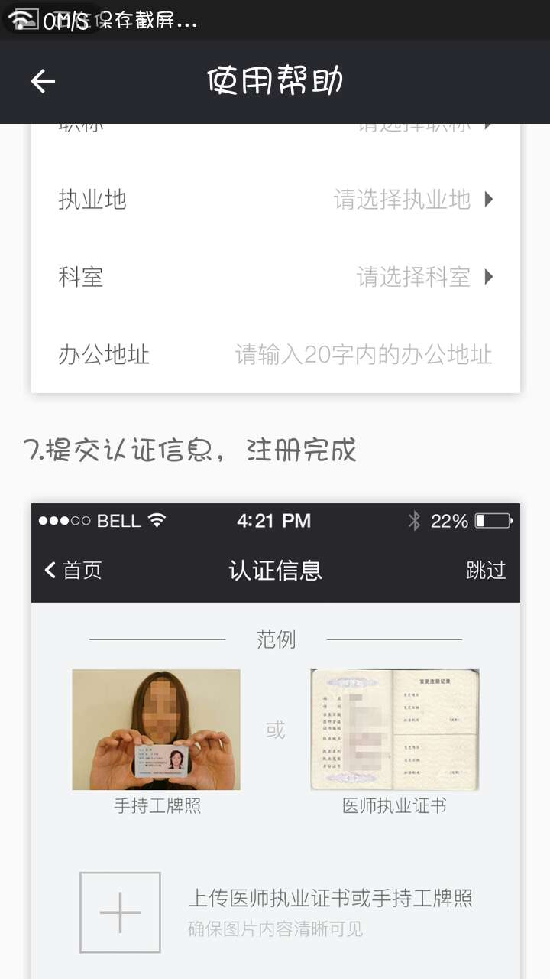
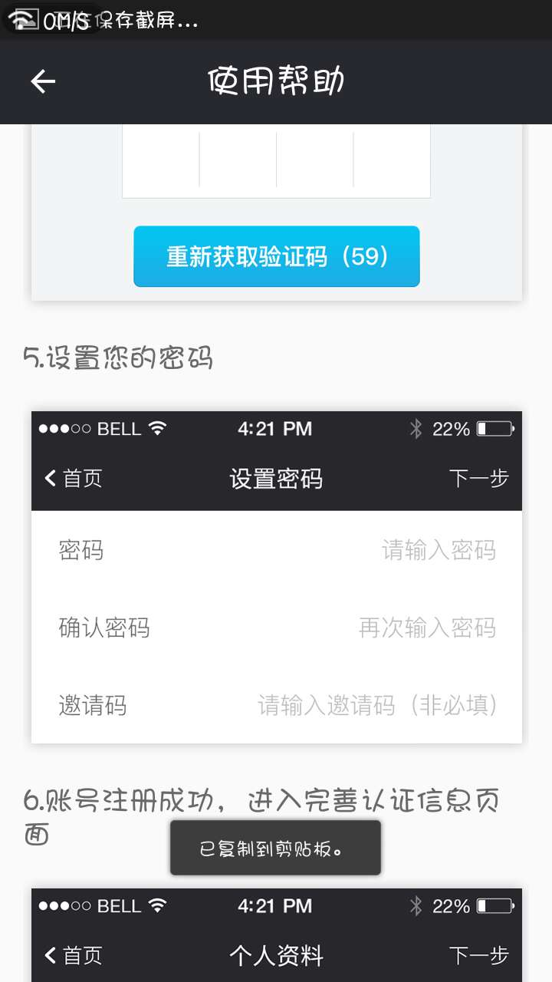
注册认证
①
填写电话
注册界面
①
④
填写个人资料
②
获取验证码
注册界面
②
⑤
上传执业证
③
设置密码

Slide 11
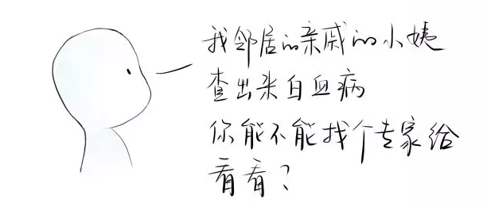
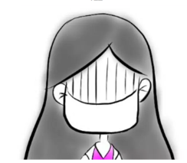
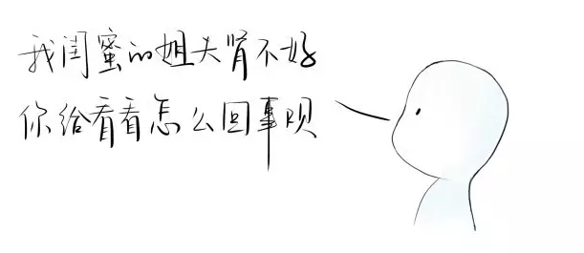
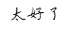
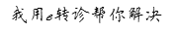
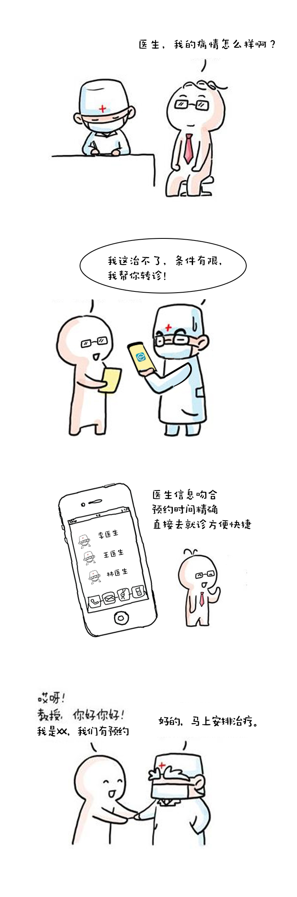
医生的无奈
人脉有限、了解有限、联系更难；不帮忙，不近人情，还显无能！

Slide 12
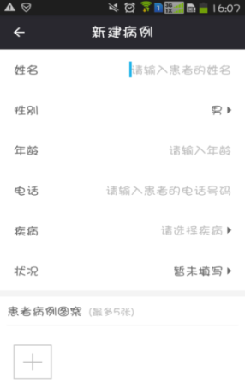
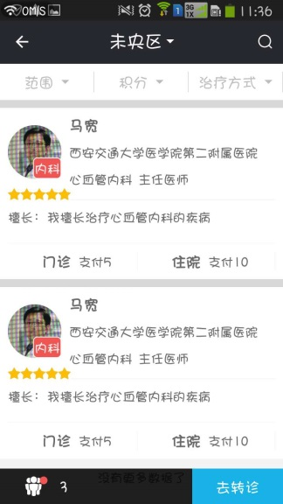
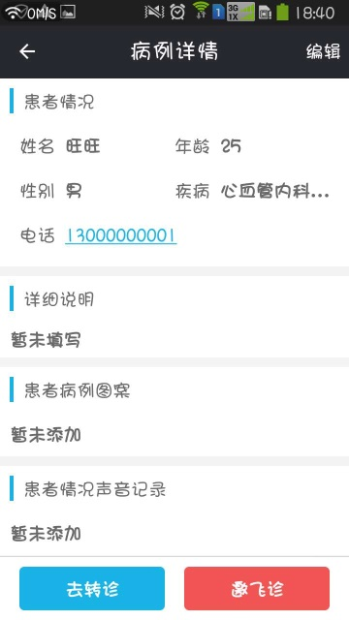
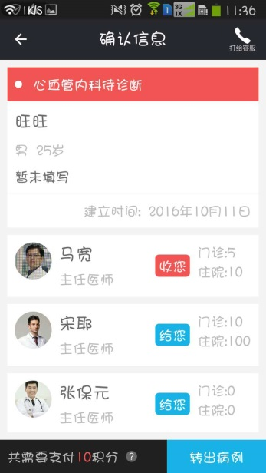
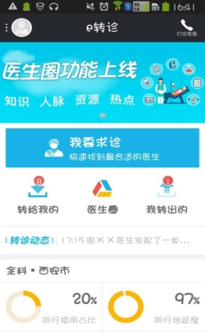
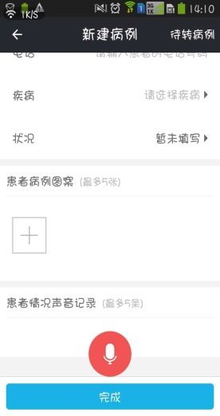
预约专家
2
4
智能推荐
一份病例
1
3
发起求诊
5
多重选择
一键点击
添加症状图
录制患者声音状况

Slide 13
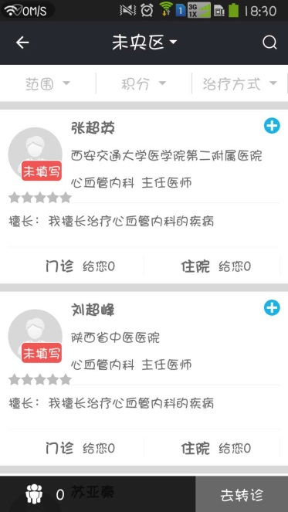
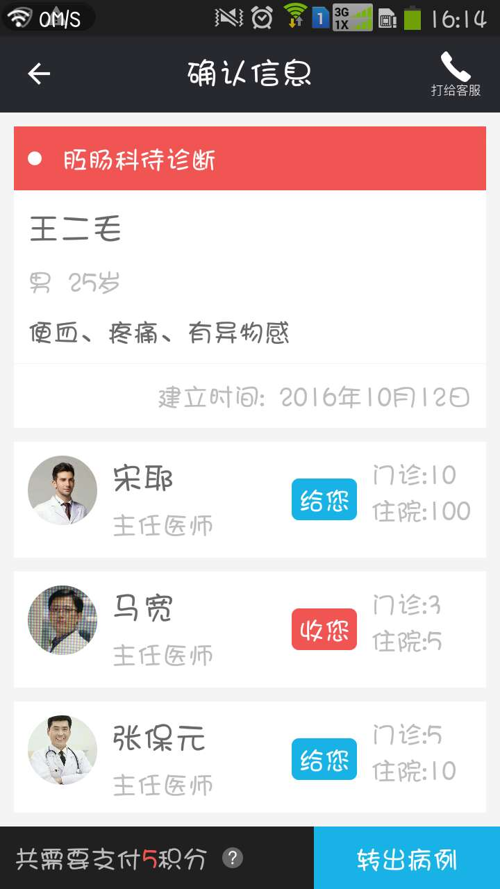
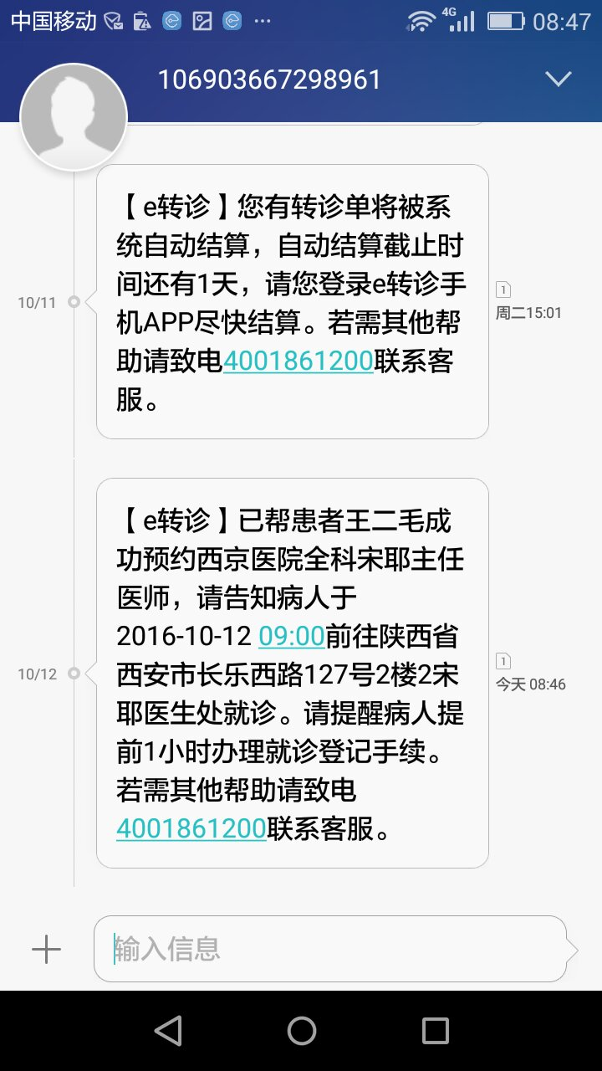
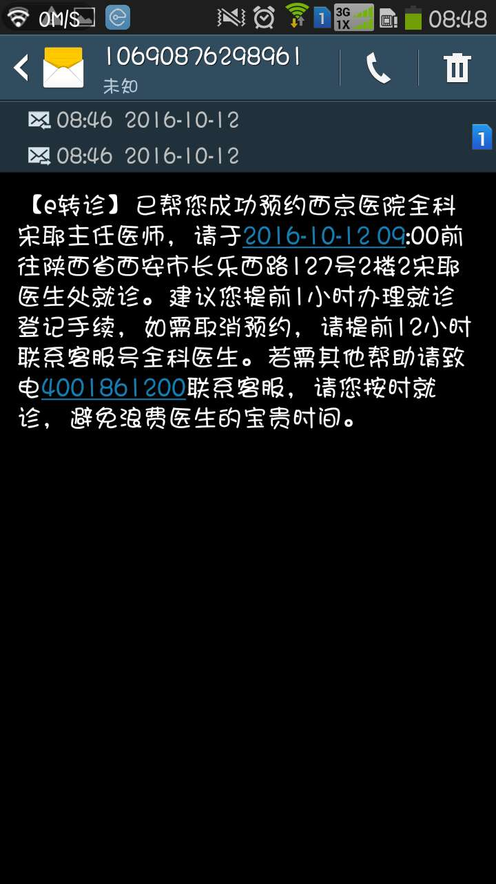
约到专家
自主选择专家
同时发起请求
约到满意专家

Slide 14
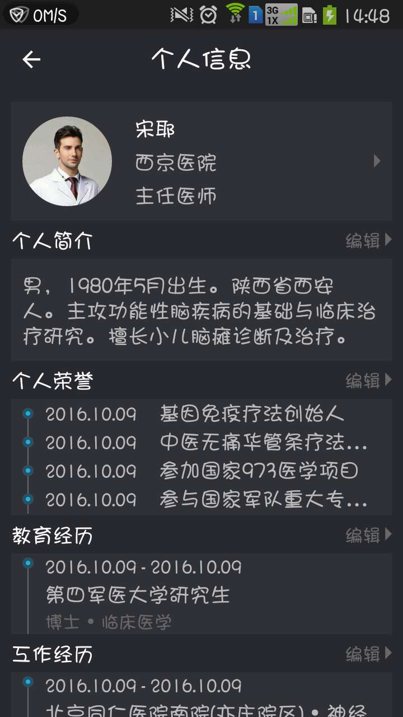
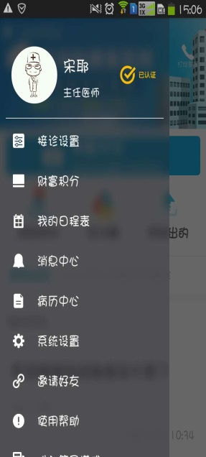
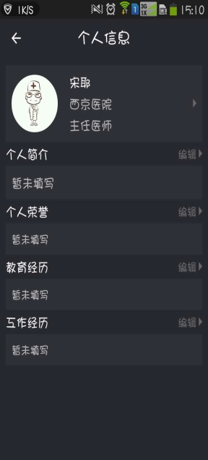
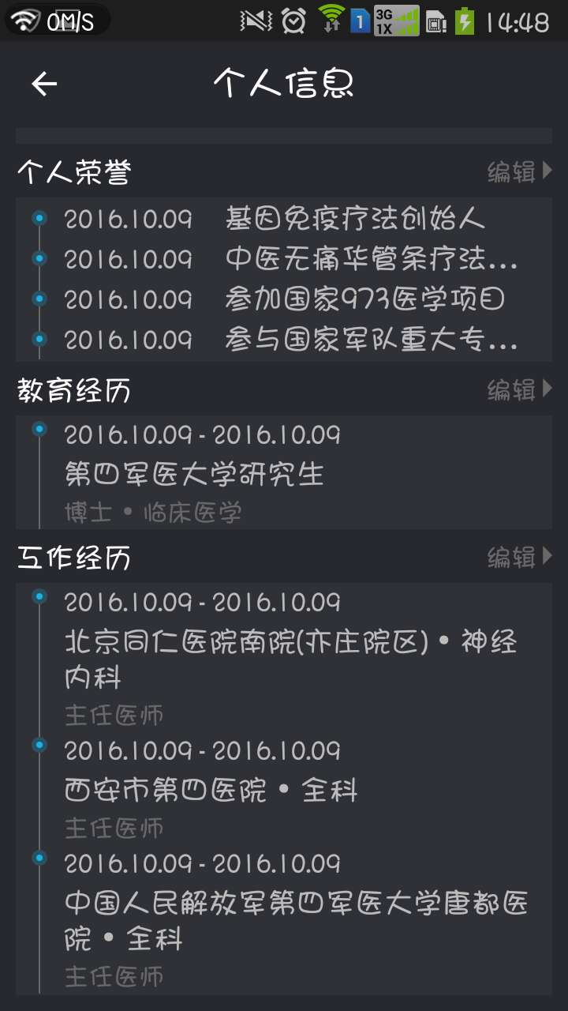
平台价值一
医生展示的舞台
1
点击头像，进入基础信息设置。
2
根据您的情况，编辑相应信息。
一张靓照，让同行直观认识您。
完整简介，快速了解您的能力。
个人荣誉，成果佐证技术水平。
教育经历，让校友多支持您。
工作经历，让同行了解您的历程。

Slide 15
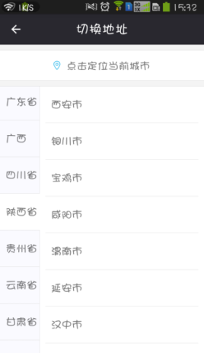
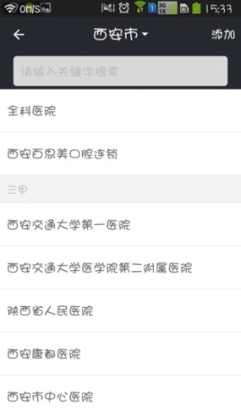
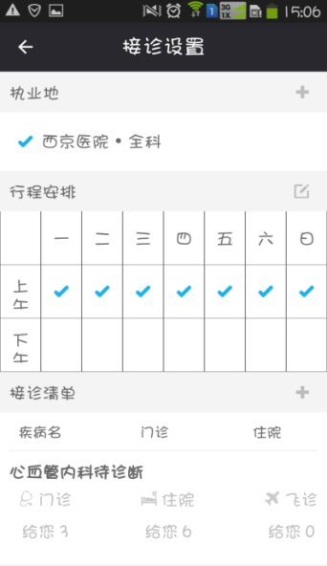
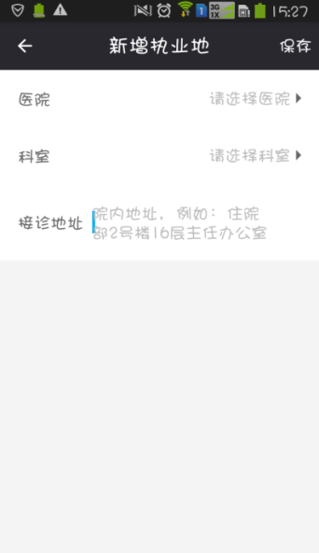
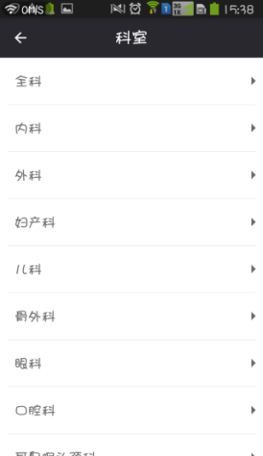
平台价值二
多点执业行程管理工具
4、
3、
智能定位
搜索查找
1、
2、
手动选择
手动选择
填好院内接诊地址，便于患者找到您
3、
多点执业轻松转换，病源无忧

Slide 16
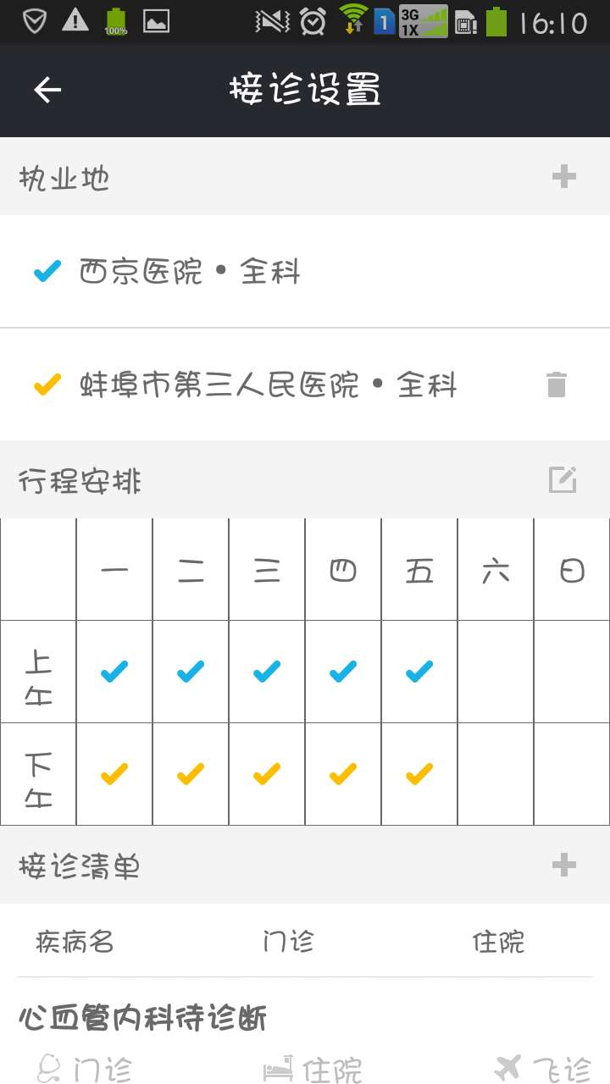
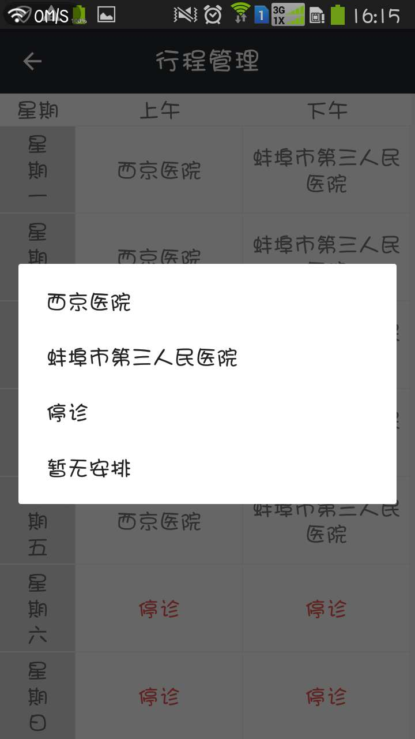
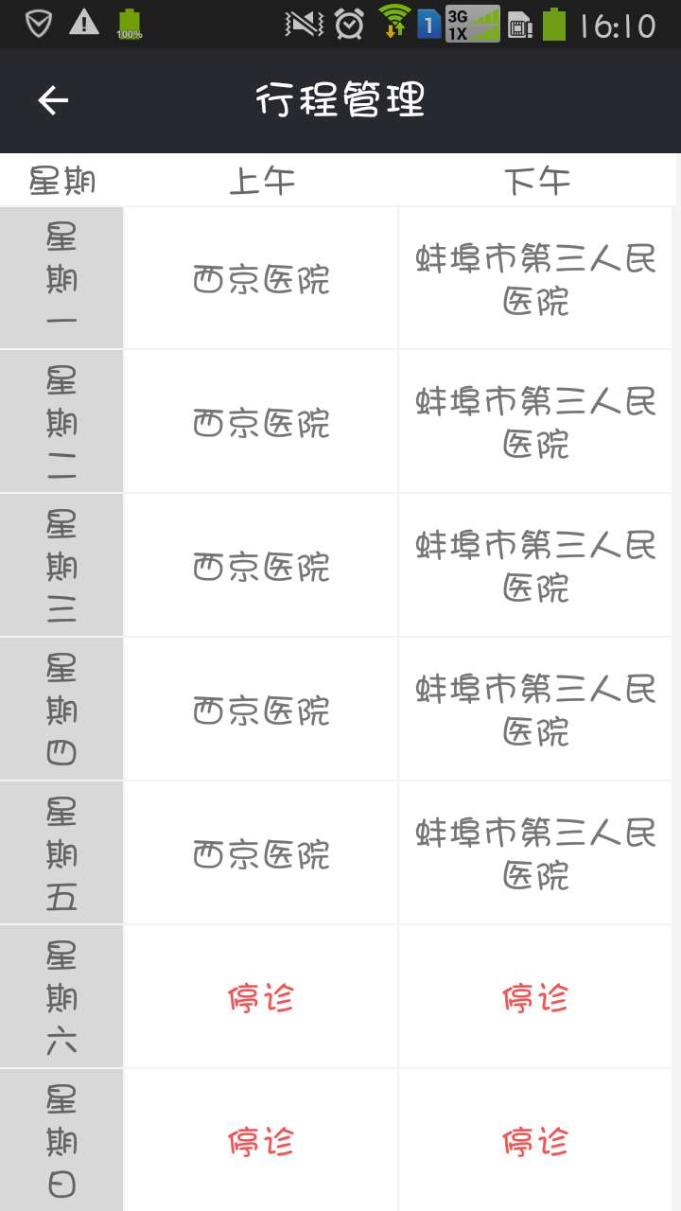
平台价值二
行程设置—合理的规划您的时间
填写执业地与行程
1、
2、
3、
执业地的设置+行程的安排=帮您实现多点执业不缺病源

Slide 17
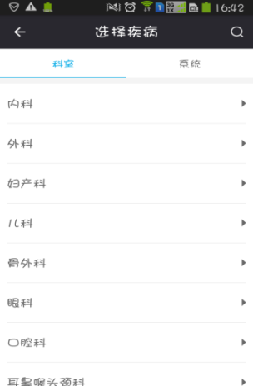
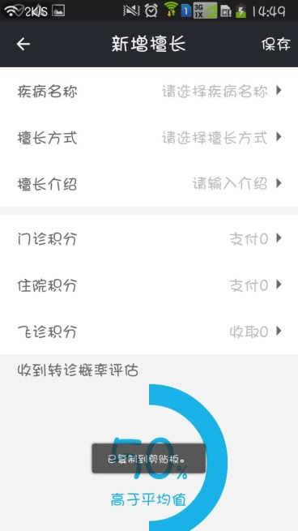

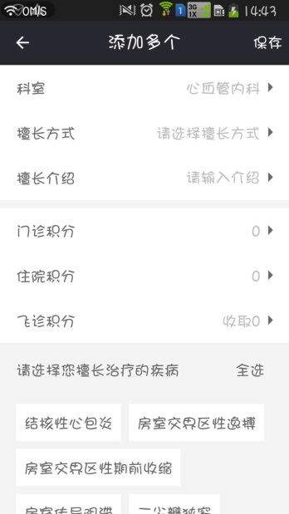
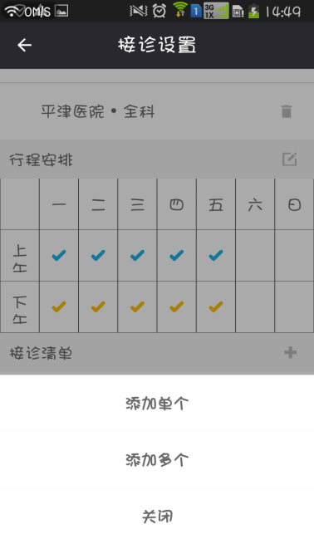
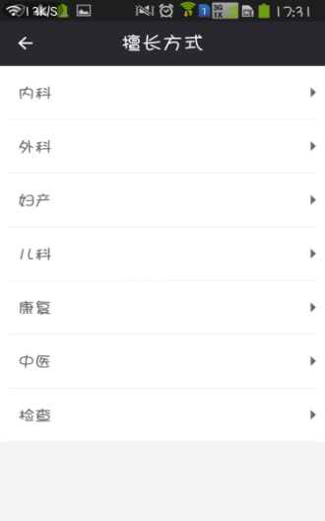
平台价值三
大数据精准擅长信息助您获取优质病源
根据科室或系统选择名称。
擅长疾病的设置是大数据匹配患者的重要条件。
影响匹配的重要因素：
1、平台匹配是根据您设置的擅长和发起医生对患者的诊断。
2、平台根据您的执业地和发起医生的执业地决定匹配的优先级

Slide 18




平台价值三
用特色广告被动获的病源
1、
2、
擅长简介
编辑您的擅长简介，让陌生同行更容易了解 。

Slide 19



平台价值三
增加转诊动力或收获阳光积分
积分从哪里来？
1、参加平台活动：人脉换影响力活动、邀请好友活动、名医讲堂答题活动、转诊活动、飞诊邀约活动等赢取积分奖励。
2、医院加入e转诊医联体。
3、与药品、耗材企业合作推广新技术。
4、患者支付的信息咨询费。
积分的收取
当您的病源量过大，需要提高病源质量时。你可以设置收取积分。在帮助同行的同时，收获平台积分奖励。
注：飞诊积分的设置，代表着您是否愿意出诊。（积分为0默认为不出诊）

Slide 20



邀请好友赢积分
邀请好友
凡是通过您发出的邀请链接，注册下载的用户。平台都会给予您积分奖励。

Slide 21

平台价值三
被动获客技巧
注册时间早的用户，优先匹配。
信息完善度高，优先匹配。
擅长设置精准度高，优先匹配。
接诊好评度高，优先匹配。

Slide 22


平台价值四
主动传播特色技术，发现病源
专治脑瘫
孩子得了脑瘫怎么办？
患者缺乏新技术的获取渠道。
您可以通过平台普及您的特色诊疗技术，让基层医生帮您主动挖掘患者

Slide 23





轻松办学术
点击医生圈
选择名医讲堂
正确填写您的邮箱
注意查收您的邮件
填写您的发布内容
一、选择覆盖区域和专业。
二、编辑您特色技术的标题和内容。
三、上传相应试题帮助读者记忆关键点。
四、设置相应积分奖励。
五、提交等待审核。
1

Slide 24



精准请观众
2、填写您特色技术的标题
特色技术传播平台
名医讲堂发布样板
3、编辑您特色技术的内容
4、上传相应的试题
1、选择覆盖范围地区+专业
帮助阅读者记录关键点
PPT格式内容显示效果最佳。
5、设置相应积分奖励。

Slide 25



高效保效果
 | 线下会议 | 名医讲堂
目标 | 100人 | 100人
邀请 | 200人 | 1000人
预算 | 40000元 | 650元
单人成本 | 200元 | 6.5元
效果 | 听了 | 懂了
时间 | 一周 | 一小时
接收医生的阅读过程：
1、想挣红包积分
2、被动学习内容
3、学懂我们的关键技术
4、主动发现周边病人推荐给我们

Slide 26



平台价值五
阳光增收平台
积分积累可以在积分商城兑换礼品
1、
2、
3、选择您需要兑换的物品。

Slide 27












接诊患者吧
2、查看求诊信息
3、查看所有订单
4、安排接诊时间。
1、平台短信提示求诊信息
5、平台自动通知患者就诊时间
6、完成接诊
7、确认收支
8、双方互相评价。

Slide 28


谢谢观看！
要病源，就用e转诊！

